Slide 1
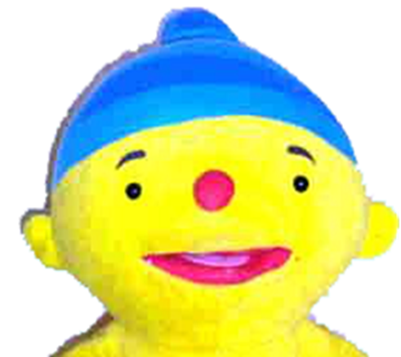
Het gezicht

Slide 2
Waar zie je de ogen van Puk?

Slide 3
Waar zie je de neus van Puk?

Slide 4
Waar zie je een wang van Puk?

Slide 5
Waar zie je de mond van Puk?

Slide 6
Waar zie je de oren van Puk?

Slide 7
Waar zie je de kin van Puk?

